Slide 1

Řečtí a římští bohové
Tematická oblast | Antika
Datum vytvoření | 3. 7. 2013
Ročník | První ročník gymnázia
Stručný obsah | Seznámení s nejvýznamnějšími bohy řecké a římské mytologie
Způsob využití | Výklad o bozích je doplněn otázkami. Na závěr je materiál (snímky 22, 24, 26 a 27) k zopakování, který je možné vytisknout a použít i jako pracovní list.
Autor | Mgr. Martina Svízelová
Kód | VY_32_INOVACE_16_CSVI20
Gymnázium a Jazyková škola s právem státní jazykové zkoušky Zlín

Slide 2
Náboženství
Jak je správně 2. pád č. j. od jména ZEUS?
Náboženství mělo pro starověk velký význam.
Řekové i Římané věřili ve více bohů, tomuto způsobu říkáme polyteismus.
Kromě velkých božstev jako například Héry uctívali i domácí bůžky, ochránce domácího krbu a rodiny.
V mnoha dílech řecké i římské literatury bohové vystupují a hrají důležitou roli.
Bez DIA.

Slide 3
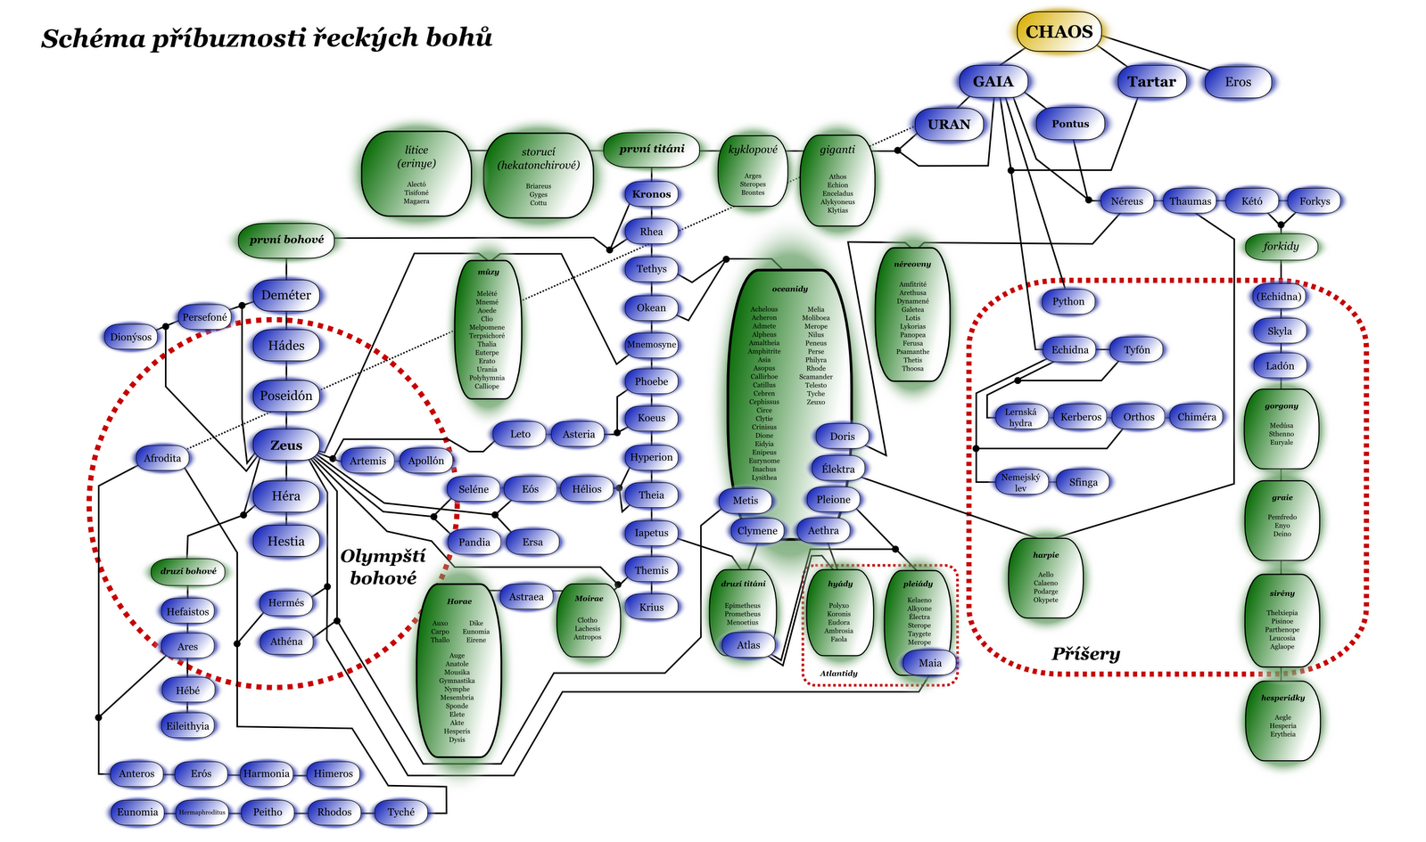

Slide 4
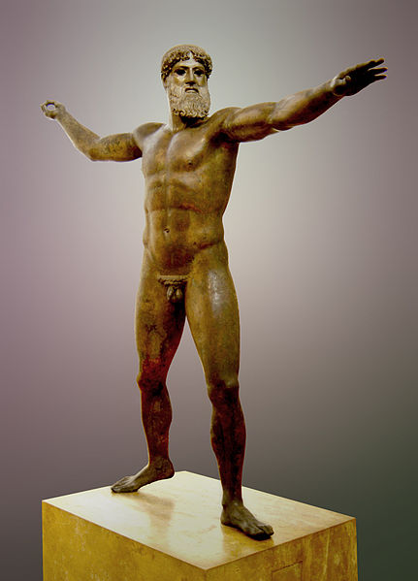
ZEUS
Kde vládl?
Byl bůh nebes a vládce bohů.
V římské mytologii nese jméno Iuppiter.
Jeho zbraní byl blesk, ptákem orel a stromem dub.
Ačkoli byl ženat s Hérou, z jeho románků s četnými bohyněmi a jinými ženami byla počata spousta známých i méně známých dětí.
Na Olympu.

Slide 5
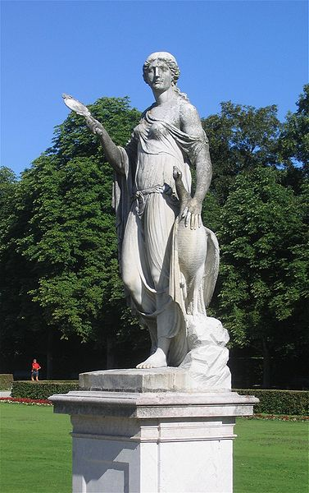
HÉRA
Sestra a Diova žena.
Byla uctívána jako královna nebe a bohyně manželství a rodinného života.
V Římě je nazývána Iuno.

Slide 6
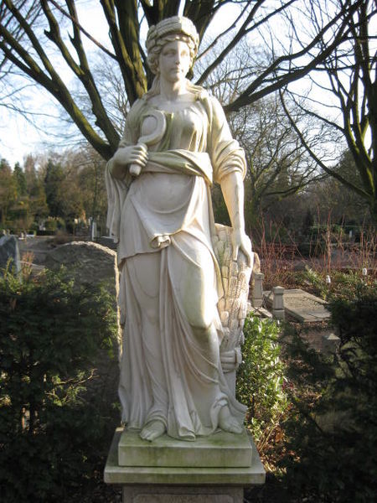
DEMETER
V řecké mytologii je dcerou Titána Krona a jeho manželky a sestry Rhey, tedy sestra Dia.
Je bohyní plodnosti země a rolnictví.
Jejím římským protějškem je Ceres.

Slide 7
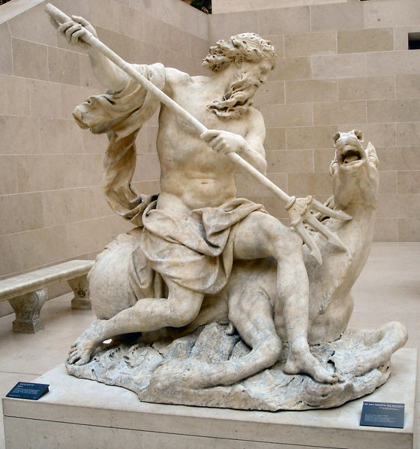
POSEIDON
Čeho je Poseidon bůh?
Poseidon je starořeckým bohem moře a vodního živlu.
Je to syn Kronův a Rhein, ale hned po narození byl svým otcem pozřen stejně jako jeho bratři a sestry, kromě nejmladšího Dia. Když Zeus dospěl, donutil otce všechny děti vyvrhnout.
Poseidón dostal od Kyklopů trojzubec, který se stal jeho nástrojem a zbraní, sloužil mu k rozpoutání bouří a zemětřesení.
Obdobou v římském náboženství je Neptunus.

Slide 8
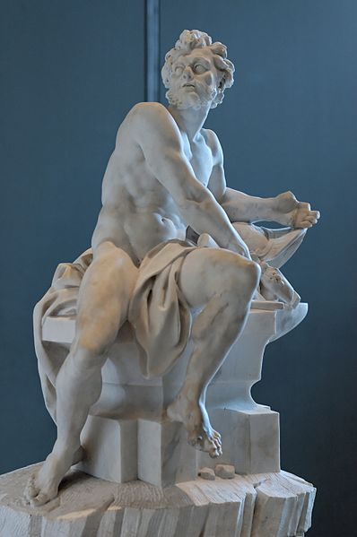
HEFAISTOS
Jaký je jeho atribut?
Je syn Dia a Héry.
V řecké mytologii byl bohem ohně a kovářství.
Jeho římský ekvivalent je Vulkán (latinsky Vulcanus).
Hefaistos byl po narození ošklivý a slabý.
Vlastní matka ho pro jeho nedokonalost svrhla z Olympu.
Kovadlina.

Slide 9
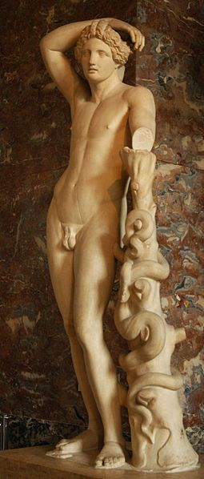
APOLLON
Byl synem Dia a Leto, dvojčetem Artemis.
Apollon byl bohem slunce, světla, umění, věštby a lékařství.
I on sám ovládal mistrně hru na lyru a lukostřelbu.
V římské mytologii nese jméno Apollo.

Slide 10
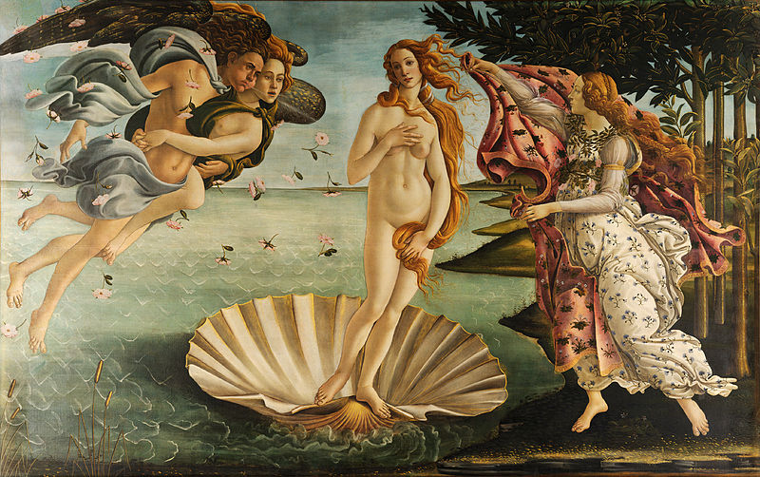
AFRODITA
Věděli byste, kdo je autorem tohoto obrazu a jak se dílo jmenuje?
Afrodita byla bohyně lásky a krásy.
Byla zrozena z mořské pěny.
Jejím stromem byla myrta a posvátnými ptáky holub, labuť a vrabec.
Jejím manželem byl bůh Hefaistos.
V Římě nese jméno Venuše.
Sandro Botticelli - Zrození Venuše.

Slide 11
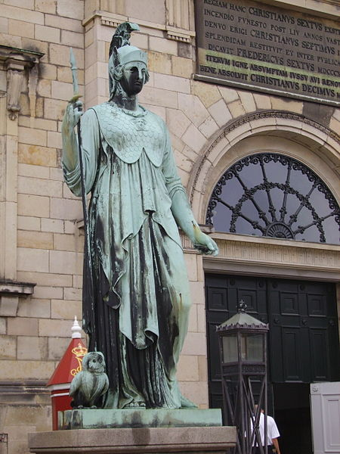
ATHÉNA
Byla dcerou Dia.
Athéna představuje bohyni moudrosti, řemesel, spravedlnosti a rozvážně vedené války.
Je zobrazována s přilbou a kopím, jejím zvířetem je sova.
V Římě se jí říká Minerva.

Slide 12
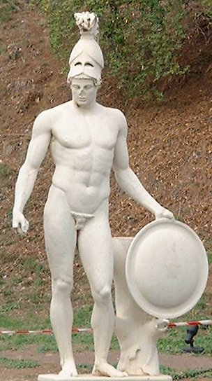
ARES
Byl synem boha Dia a Héry.
Představuje boha zuřivé války a válečné vřavy.
Jeho milenkou byla bohyně krásy a lásky Afrodita.
Římským ekvivalentem je Mars.

Slide 13
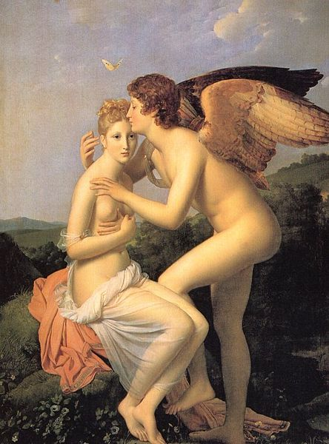
EROS
Jak si představujete Erota?
Syn boha války Area a bohyně lásky a krásy Afrodity.
Je to bůh lásky a sama láska.
Byl uctívaný též jako božstvo úrody.
V římské mytologii nese jméno Amor nebo Cupid.

Slide 14
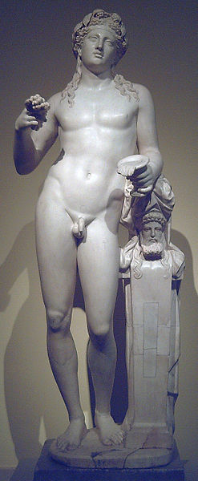
DIONÝSOS
Poznáš podle obrázku Dionýsovy atributy?
V řecké mytologii je synem nejvyššího boha Dia a jeho milenky Semely.
Je bohem vína a nespoutaného veselí.
Původně byl i bohem úrody a plodnosti.
V Římě je pojmenován jako Bacchus nebo Dionysus.
Vinná réva, pohár, břečťan ve vlasech.

Slide 15
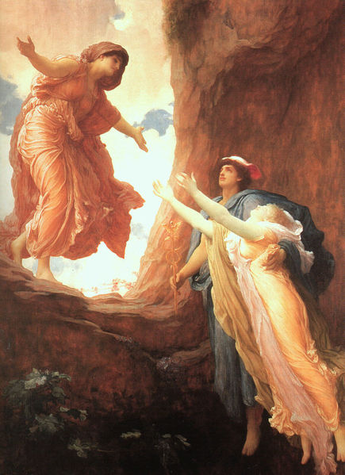
PERSEFONA
Byla dcerou nejvyššího boha Dia a bohyně Demetry.
Manželka vládce podsvětí Háda.
Latinsky Proserpina.

Slide 16
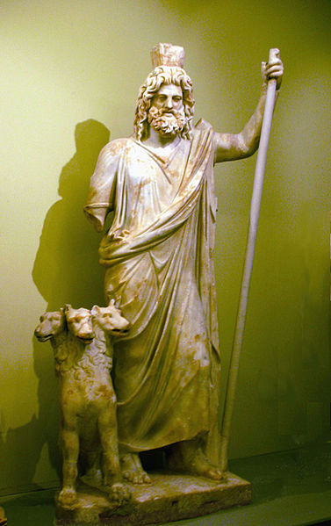
HÁDES
Co je to za zvíře u nohou Háda?
Latinsky Pluto, bůh podsvětí.
Je nejstarším synem Titána Krona a Rhey, bratr Dia.
Po narození ho Kronos pozřel, protože se bál, že ho některý ze synů zbaví vlády.
Hádovi po dělení světa připadla říše mrtvých.
Hádes unesl do podsvětí Persefonu a učinil z ní svou manželku a spoluvládkyni říše mrtvých.
Z obětních zvířat měl nejraději černé ovce. Ze stromů mu byl zasvěcen cypřiš a z květin narcis.
Trojhlavý pes Kerberos, strážce vstupu do podsvětí.

Slide 17
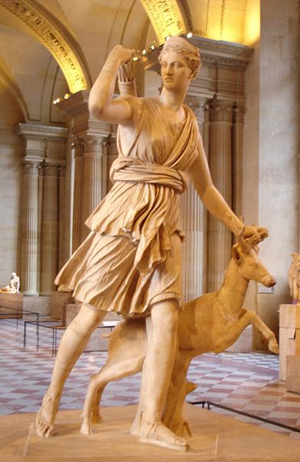
ARTEMIS
Co Artemis nese na zádech?
Byla dcerou Dia a Leto, sestrou Apollona.
Je bohyně lovu a měsíce.
Vystupuje také jako ochránkyně lesů a divoké zvěře.
Římskou obdobou je Diana.
Jako správná lovkyně toulec s šípy.

Slide 18
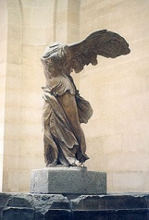

NIKE
Nepřipomíná vám logo významné americké firmy?
Je v řecké mytologii bohyně vítězství.
Její matkou je Styx (nenávist) a otcem Pallas (boj).
Centrem kultu bohyně Nike byl chrám na Akropoli v Athénách.
V Římě je její obdobou Victoria.
Logo představuje křídlo řecké bohyně vítězství.

Slide 19
Doplňte dvojice latinských a řeckých jmen nejdůležitějších bohů.
Zeus…………
………..Ceres
Artemis…….
………...Neptunus
………….Mars
Héra………….
Athéna………
Afrodita ………….
Hádes……..
………………Bacchus
…………..Vulcanus
Nike……….
Eros………….

Slide 20
Řešení - doplňte dvojice latinských a řeckých jmen nejdůležitějších bohů.
Zeus - IUPPITER
DEMETER - Ceres
Artemis- DIANA
POSEIDON - Neptunus
ARES - Mars
Héra - IUNO
Athéna - MINERVA
Afrodita - VENUŠE
Hádes - PLUTO
DIONÝSOS - Bacchus
HEFAISTOS - Vulcanus
Nike - VICTORIA
Eros - AMOR, CUPID

Slide 21
Je pravda, že...
Odpovídejte ANO/NE.
Byla Minerva zobrazována s oštěpem, štítem a s přilbou na hlavě?
Posvátným ptákem bohyně Junony byl holub?
Byla Artemis bohyní moudrosti?
Stala se Proserpina manželkou Vulkána?
Léčí Apollon nemocné lidi?
Přiřkl Paris vítězství ve sporu o krásu bohyni Héře?

Slide 22
Řešení
Byla Minerva zobrazována s oštěpem, štítem a s přilbou na hlavě? ANO
Posvátným ptákem bohyně Junony byl holub? ANO
Byla Artemis bohyní moudrosti? NE - ZVÍŘAT A LOVU
Stala se Proserpina manželkou Vulkána? ANO
Léčí Apollon nemocné lidi? ANO
Přiřkl Paris vítězství ve sporu o krásu bohyni Héře? NE - AFRODITĚ

Slide 23
Poznej boha.
Z lásky k ženám bral____ na sebe všelijaké podoby: kvůli Ledě se stal labutí.
Utkal se s hadem, který střežil delfskou věštírnu, a vedl sbor Múz.
Z Diovy lebky vyskočila v plné zbroji a její oblíbený pták – sova usedl na trůn.
Dával tryskat pramenům, ale také rozpoutával zemětřesení.Říkali mu zemětřas.

Slide 24
Tartaros a podsvětí splynuly v jednu podzemní říši zemřelých, kde vládl nelítostný____.
____zosobňovala mízu země a zajišťovala klíčení obilí.
Jeho kult byl velmi oblíbený taškáři a milovníky vína.
S pomocí jedné z bohyň vyvázl Odysseus z mnohých nebezpečí.

Slide 25
Řešení - poznej boha.
Z lásky k ženám bral ZEUS na sebe všelijaké podoby: kvůli Ledě se stal labutí.
Utkal se s hadem, který střežil delfskou věštírnu, a vedl sbor Múz. APOLLON
Z Diovy lebky vyskočila v plné zbroji a její oblíbený pták – sova usedl na trůn. ATHÉNA
Dával tryskat pramenům, ale také rozpoutával zemětřesení.Říkali mu zemětřas. POSEIDON

Slide 26
Tartaros a podsvětí splynuly v jednu podzemní říši zemřelých, kde vládl nelítostný HÁDES.
DEMETER zosobňovala mízu země a zajišťovala klíčení obilí.
Jeho kult byl velmi oblíbený taškáři a milovníky vína.DIONÝSOS
S pomocí jedné z bohyň vyvázl Odysseus z mnohých nebezpečí. ATHÉNA

Slide 27
Zdroje
Zeus: http://cs.wikipedia.org/wiki/Soubor:0038MAN_Poseidon---Zeus.jpg
Hera: http://commons.wikimedia.org/wiki/File:Nymphenburg-Statue-1a.jpg
Démétér: http://commons.wikimedia.org/wiki/File:Demeter.jpg
Poseidón: http://commons.wikimedia.org/wiki/File:Louvre_neptune_RF3006.jpg
Apollón: http://cs.wikipedia.org/wiki/Soubor:Lycian_Apollo_Louvre_left.jpg
Venuše: http://cs.wikipedia.org/wiki/Soubor:Sandro_Botticelli_-_La_nascita_di_Venere_-_Google_Art_Project_-_edited.jpg
Minerva: http://commons.wikimedia.org/wiki/File:Bertel_Thorvaldsen-Minerva-Copenhagen.jpg?uselang=cs
Arés: http://cs.wikipedia.org/wiki/Soubor:Ares_villa_Hadriana.jpg
Amor: http://commons.wikimedia.org/wiki/File:Gerard_FrancoisPascalSimon-Cupid_Psyche_end.jpg?uselang=cs
Dionýsos: http://cs.wikipedia.org/wiki/Soubor:Dioniso_del_tipo_Madrid-Varese_%28M._Prado%29_01.jpg
Hádés: http://cs.wikipedia.org/wiki/Soubor:Hades-et-Cerberus-III.jpg
Persefóna: http://cs.wikipedia.org/wiki/Soubor:FredericLeighton-TheReturnofPerspephone%281891%29.jpg
Diana: http://cs.wikipedia.org/wiki/Soubor:Diane_de_Versailles_Leochares.jpg
Niké: http://cs.wikipedia.org/wiki/Soubor:Paris.louvre.winged.500pix.jpg
Nike: http://commons.wikimedia.org/wiki/File:Old_Nike_logo.jpg?uselang=cs
ESTIN,C. A LAPORTE, H. Kniha o mytologii starého Řecka a Říma. 1. vyd. Praha: Albatros, 1994. ISBN 80-00-00171-3.

